Slide 1

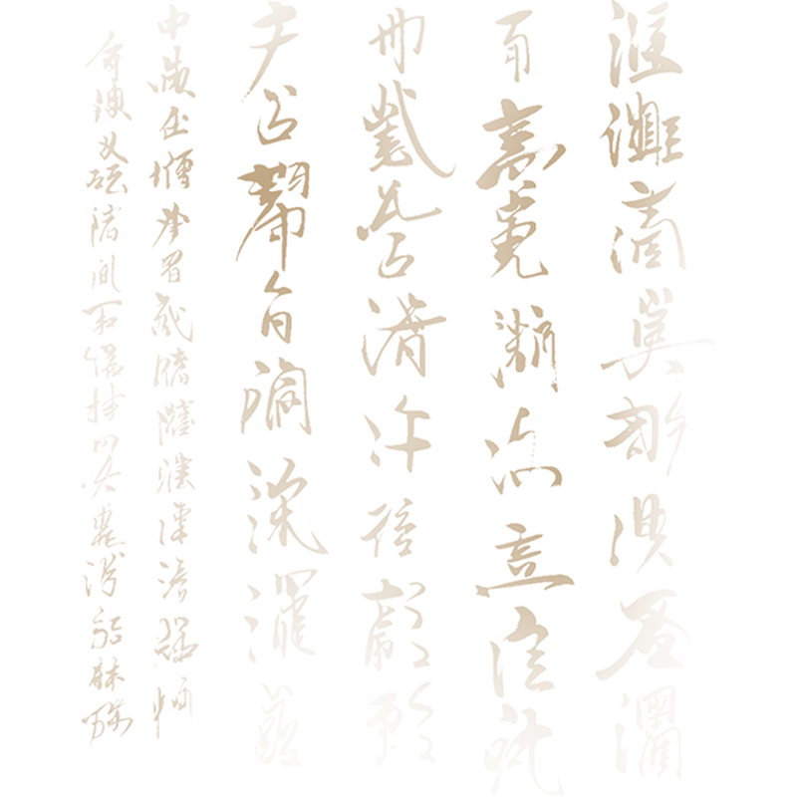



立足时代对台传播使命 谱写两岸融合发展篇章
主讲人 福建师范大学传播学院宣言党支部书记 魏倩怡

Slide 2
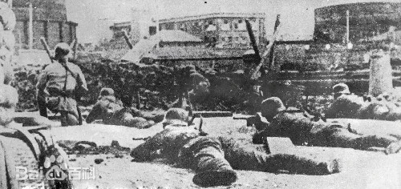
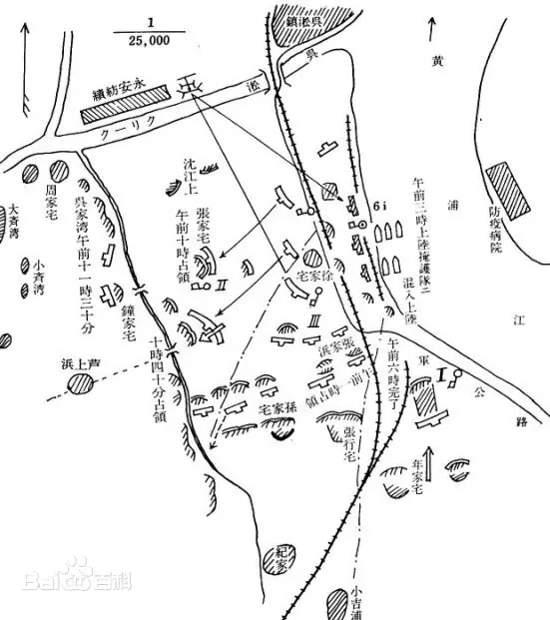
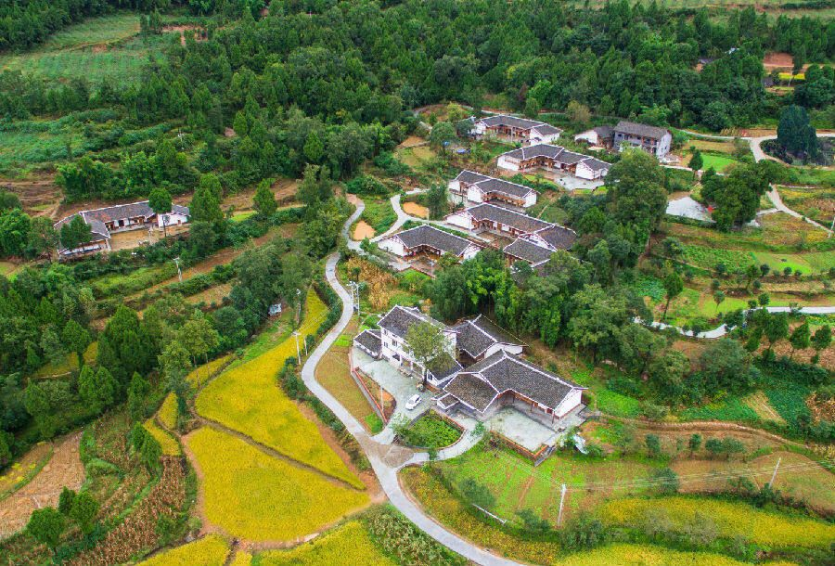

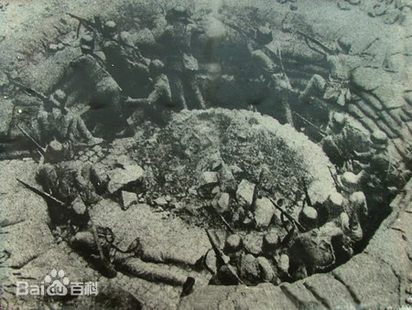
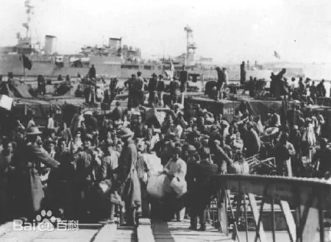
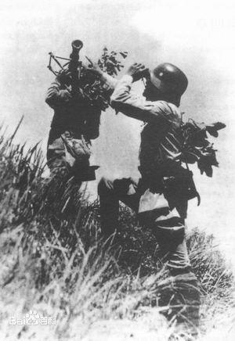
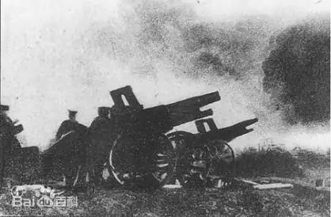
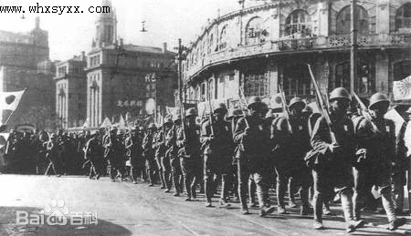
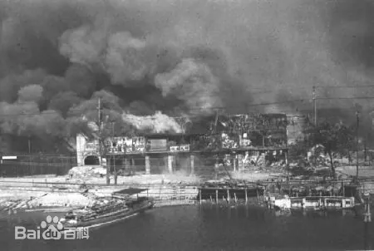
1937年淞沪会战
吴俊
与爱国将士
以血肉筑防线
粉碎了日本“三个月灭亡中国”的计划

Slide 3

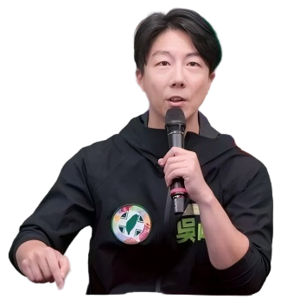
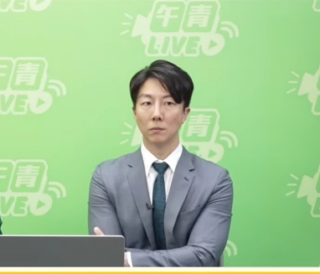
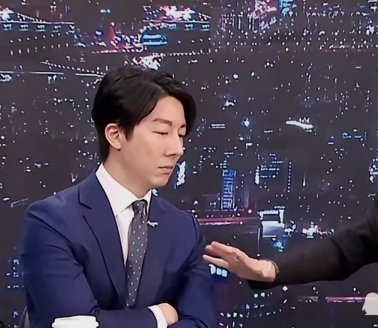
“不乐见中华民族复兴”
——2026年4月10日 台湾民进党发言人吴峥
在台湾政论节目《少康战情室》中的发言
“扭曲课纲”
“美化殖民”
“消解历史”

Slide 4
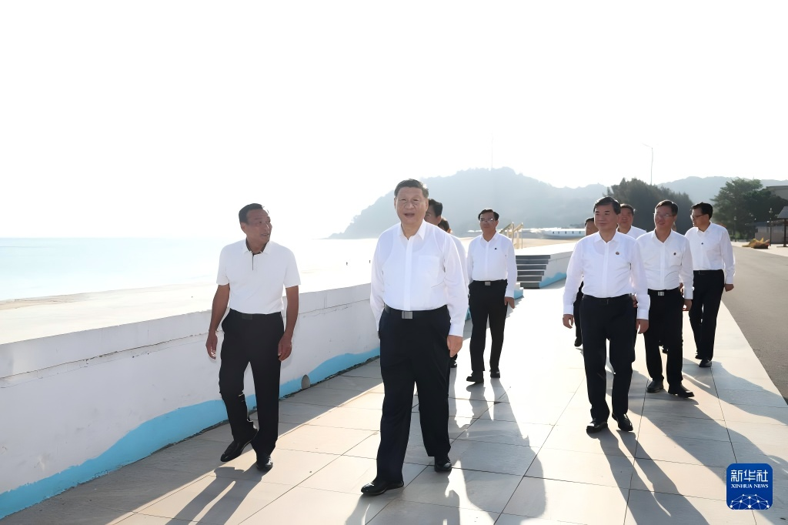

“促进两岸文化交流，共同弘扬中华文化，增进台湾同胞的民族认同、文化认同、国家认同。”
——2024年10月 习近平总书记在福建考察时的讲话

Slide 5
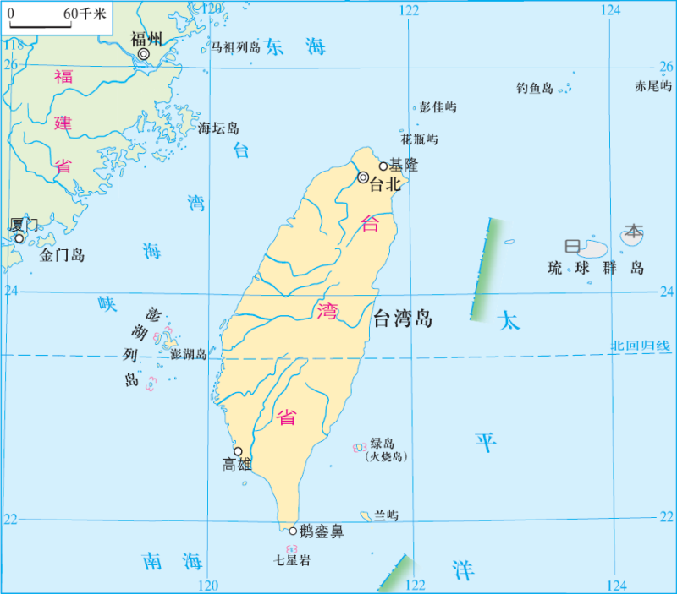
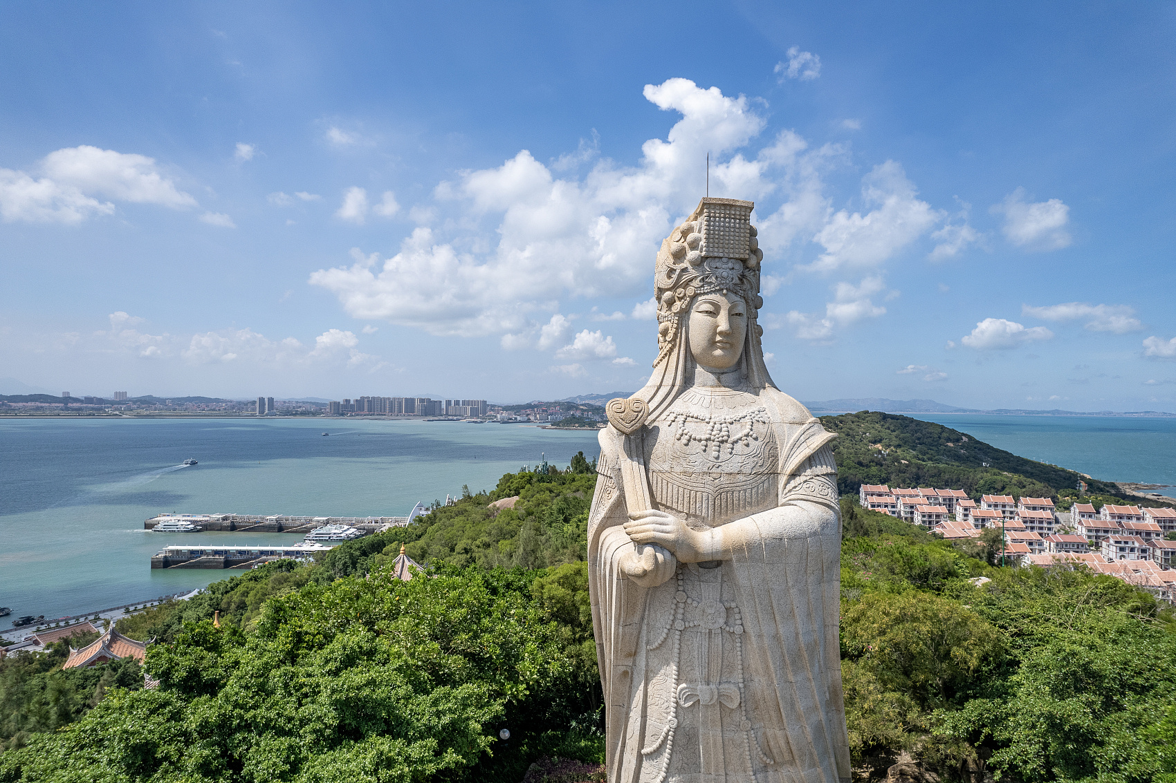

区位优势
文化优势
专业优势
发挥传播专业所长，以历史为根脉、以文化为桥梁、以影像为载体

Slide 6
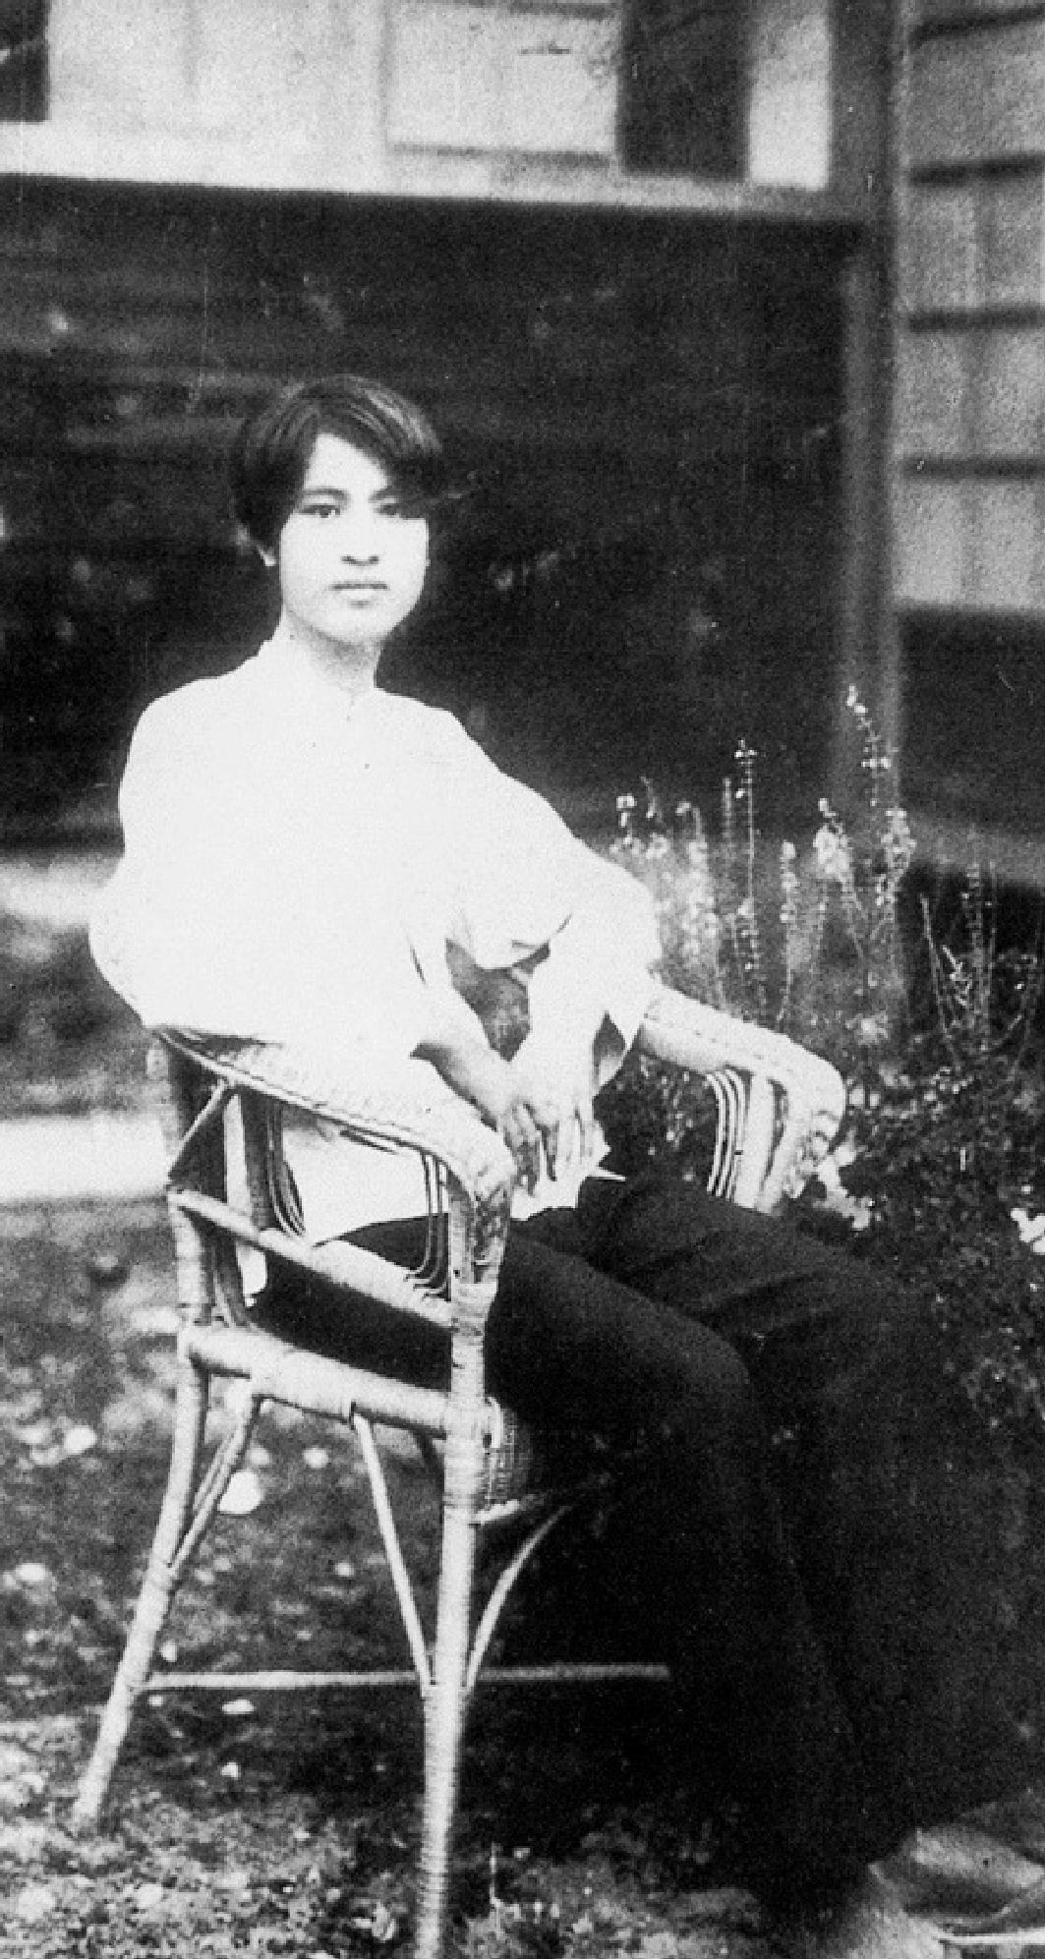
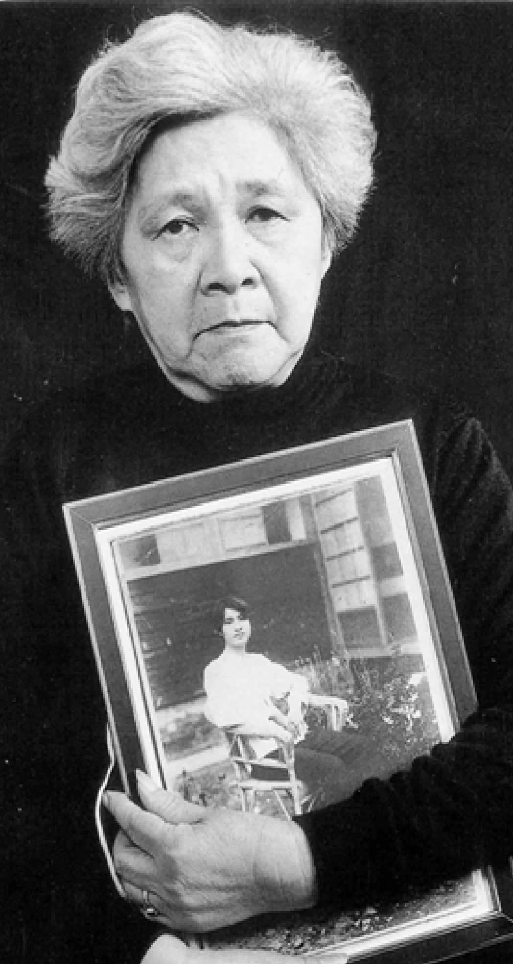
挖掘历史，以真实记忆唤醒民族认同
1940年
到大陆参加抗战
1946年
回到台湾
开展地下工作
钟浩东
蒋碧玉

Slide 7
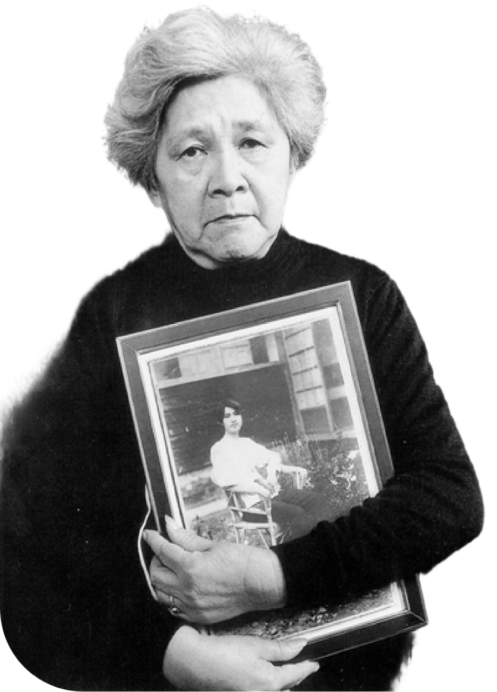
挖掘历史，以真实记忆唤醒民族认同
我们难逃一死，
但是，我们能为伟大的祖国，
伟大的党在台湾流第一滴血，
我们将光荣地死去！
蒋碧玉

Slide 8
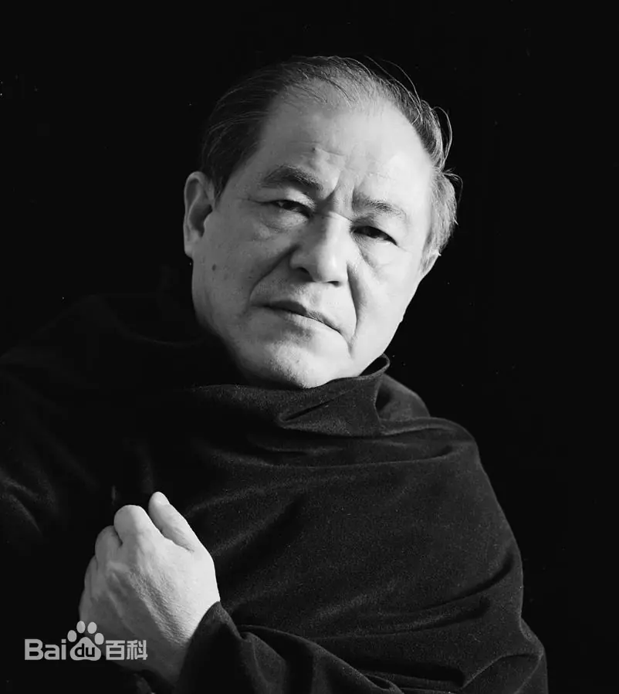
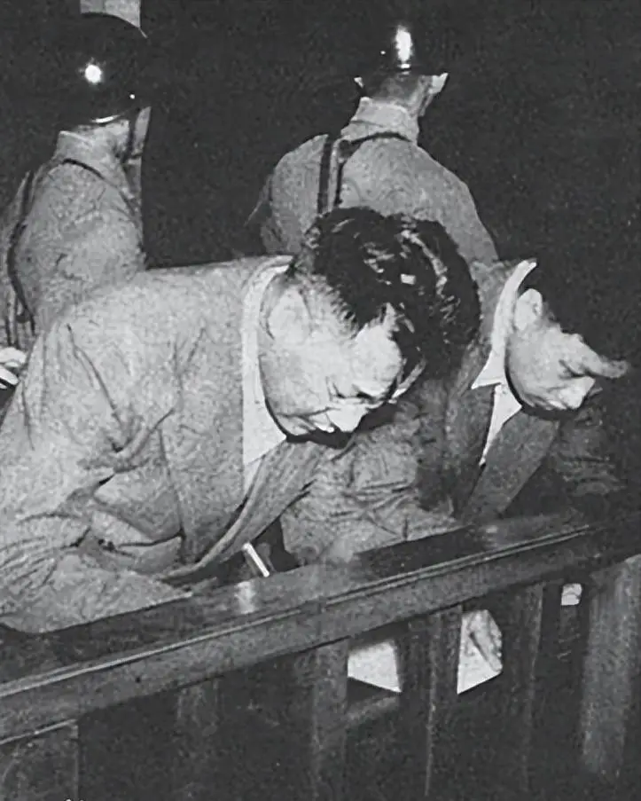
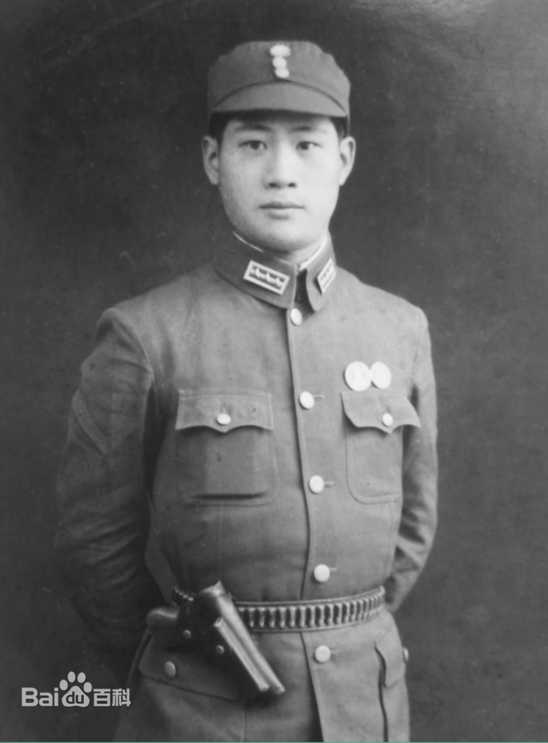
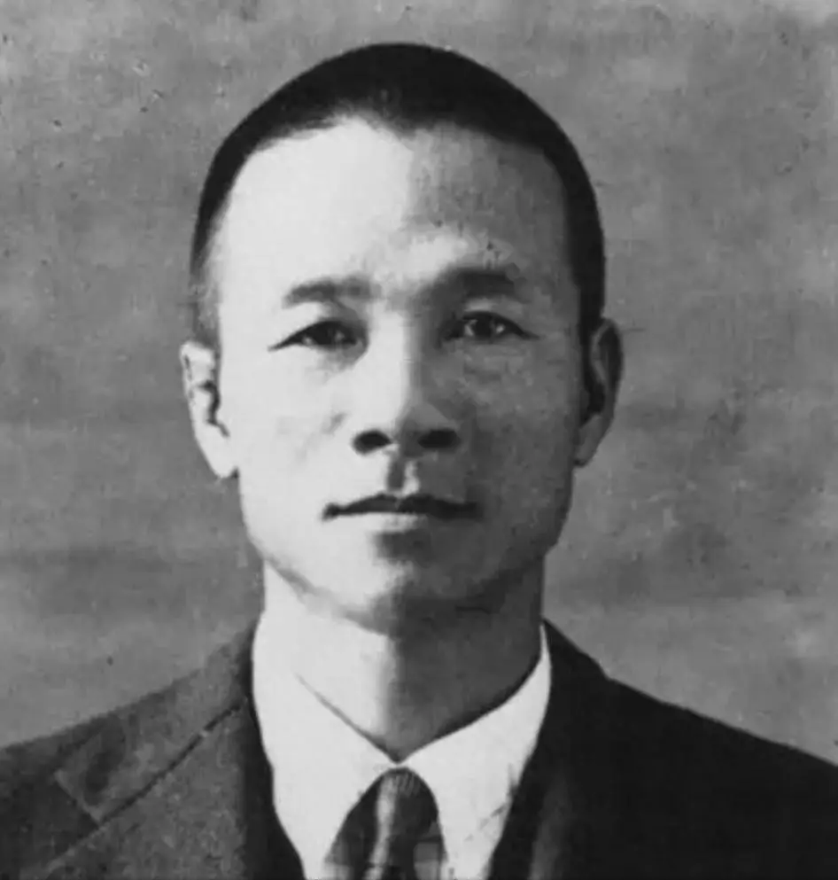
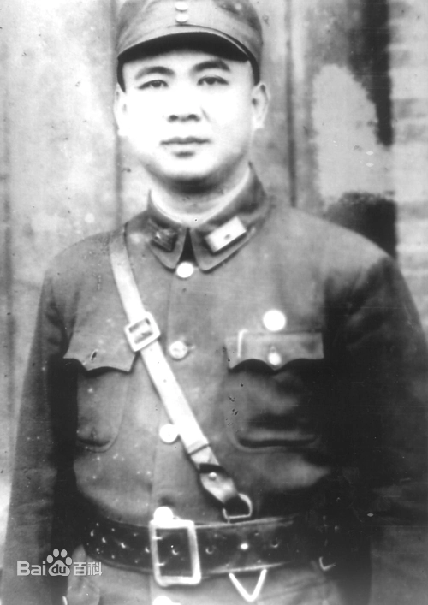
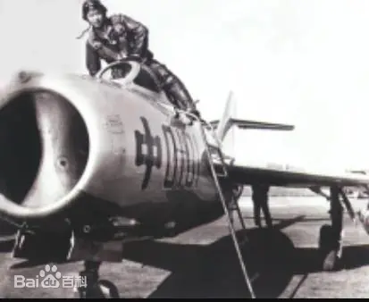
挖掘历史，以真实记忆唤醒民族认同
用镜头留存两岸真实故事
以口述史影像击碎谎言
唤醒民族认同

Slide 9

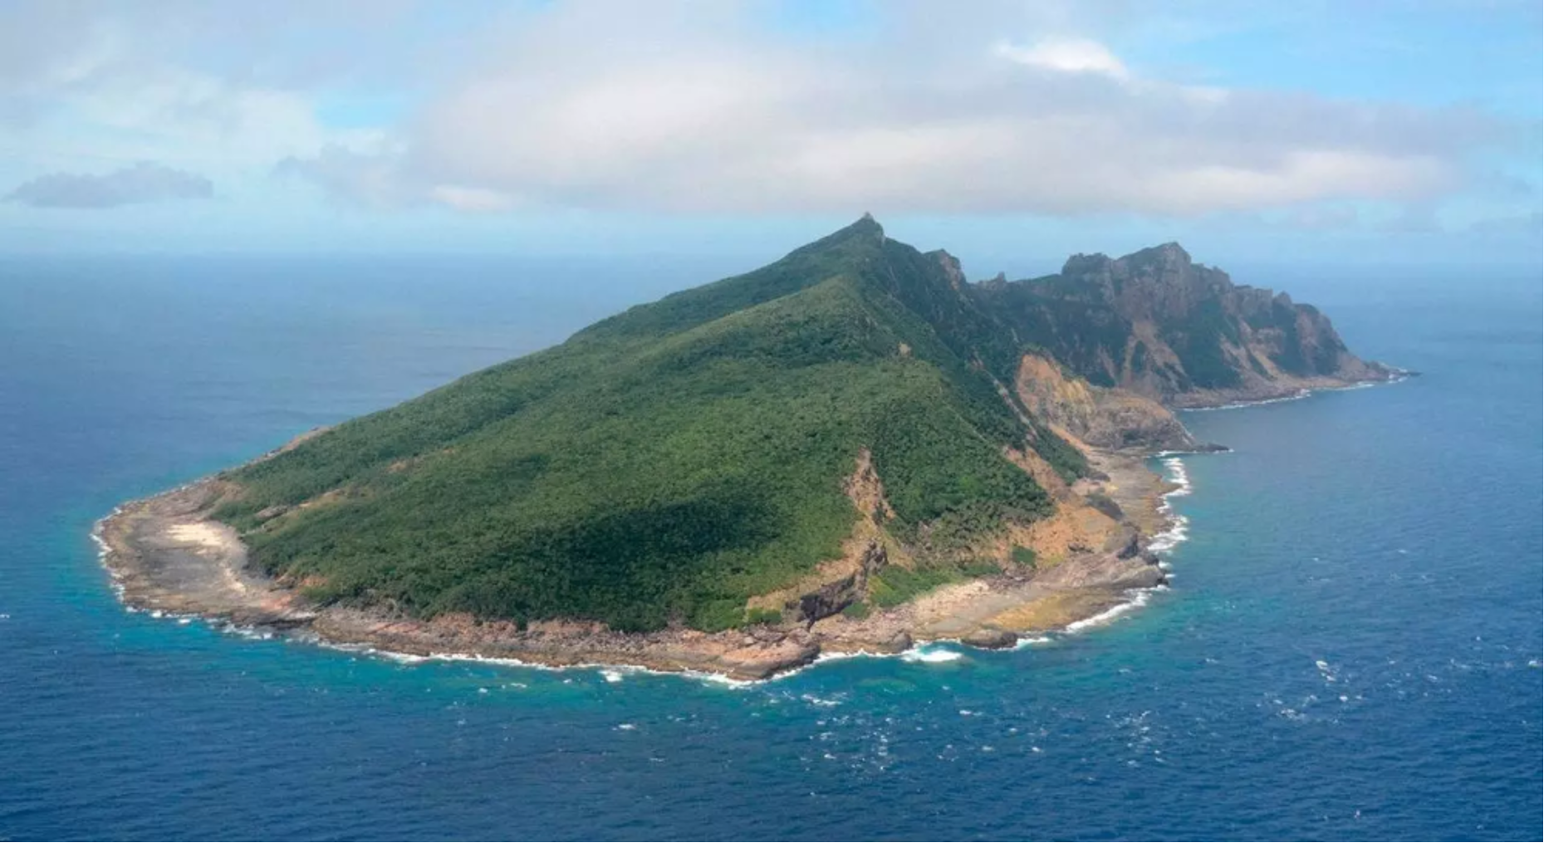
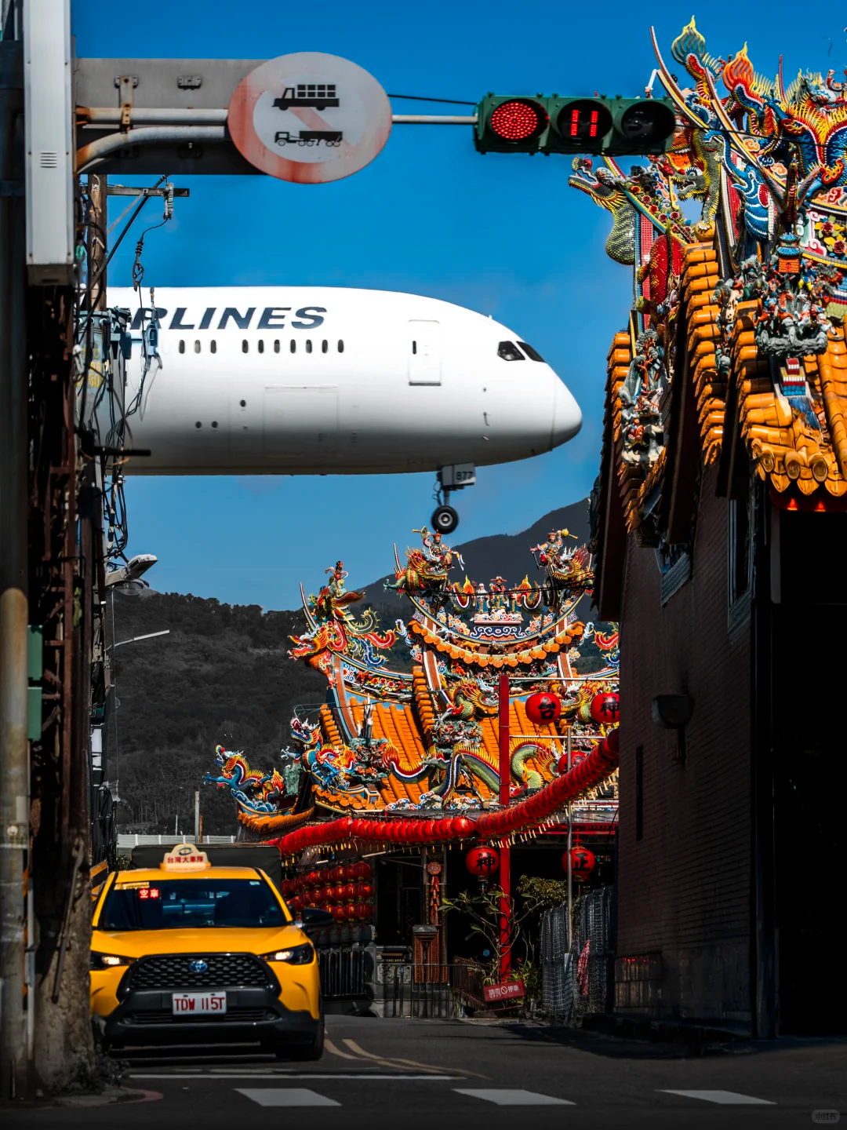

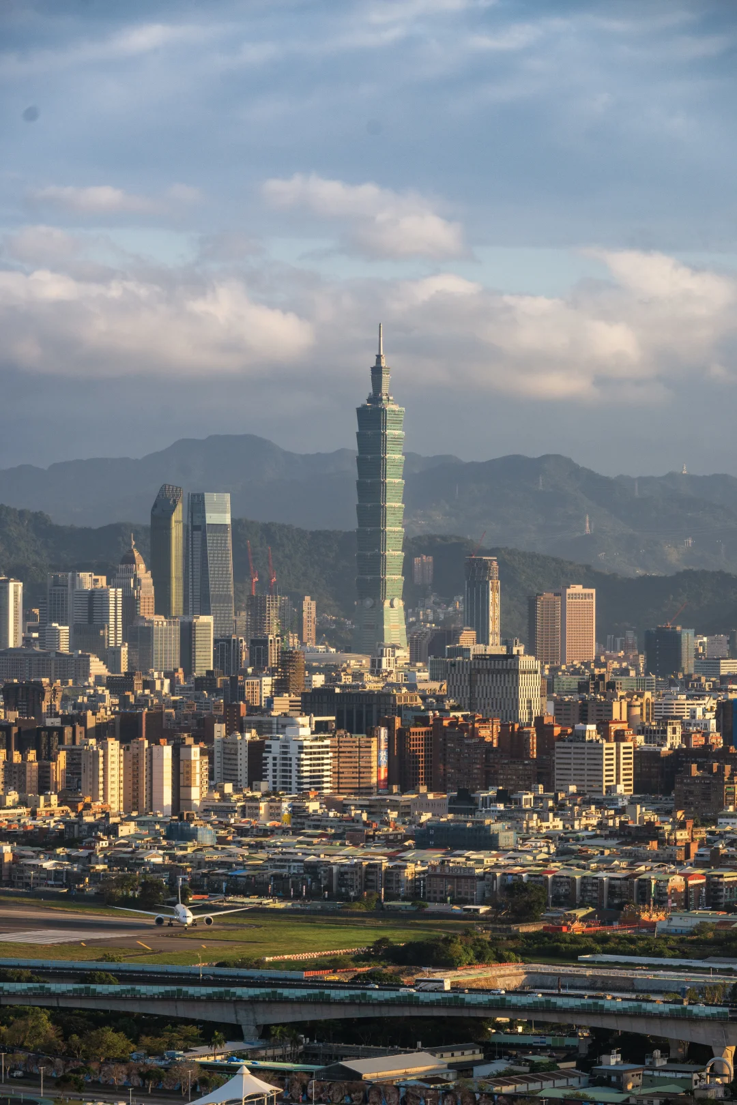

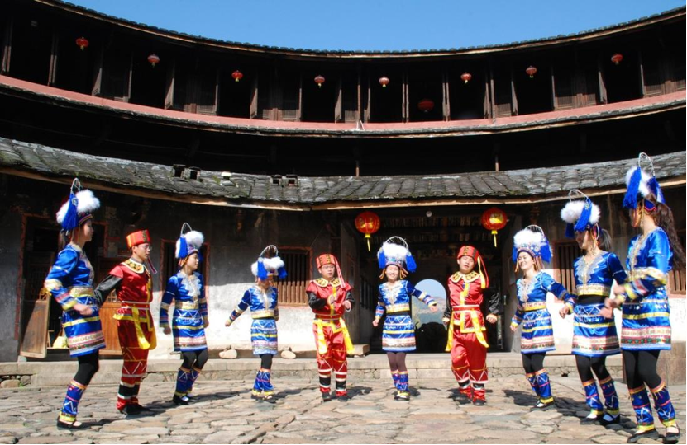

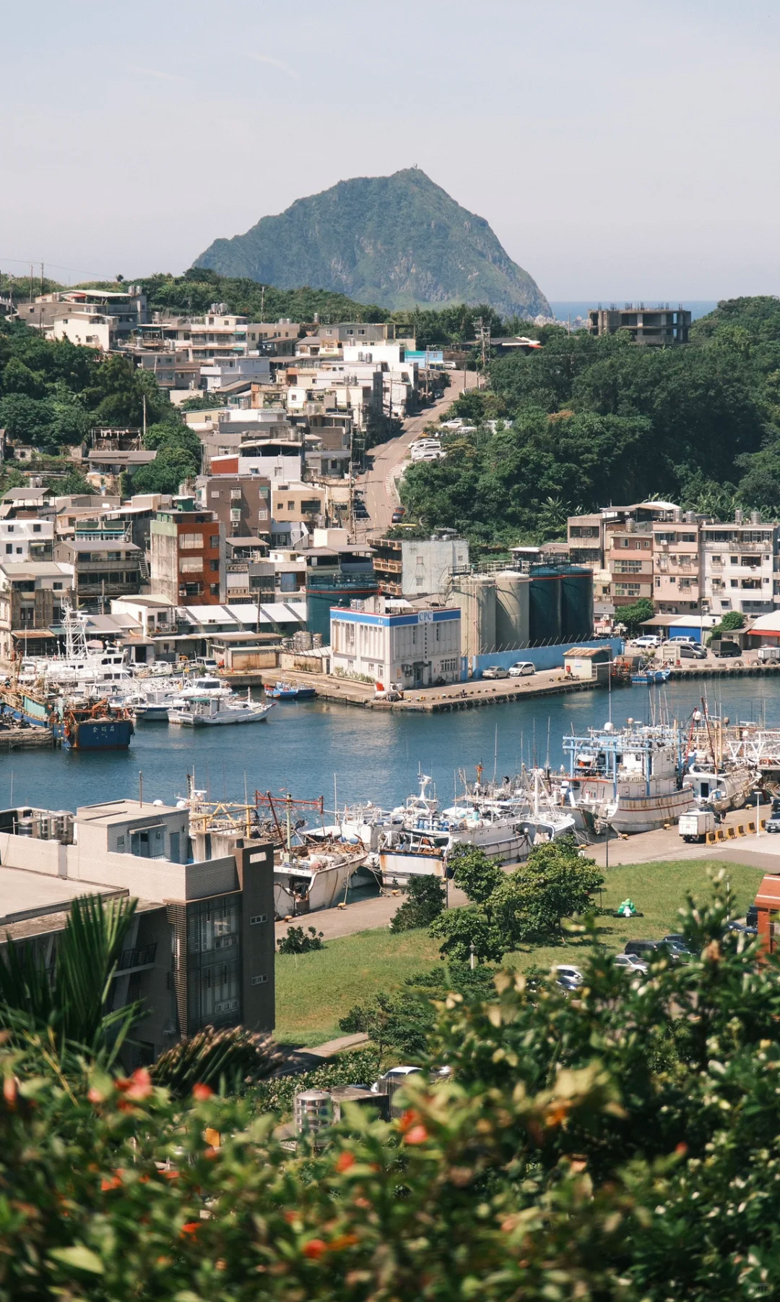
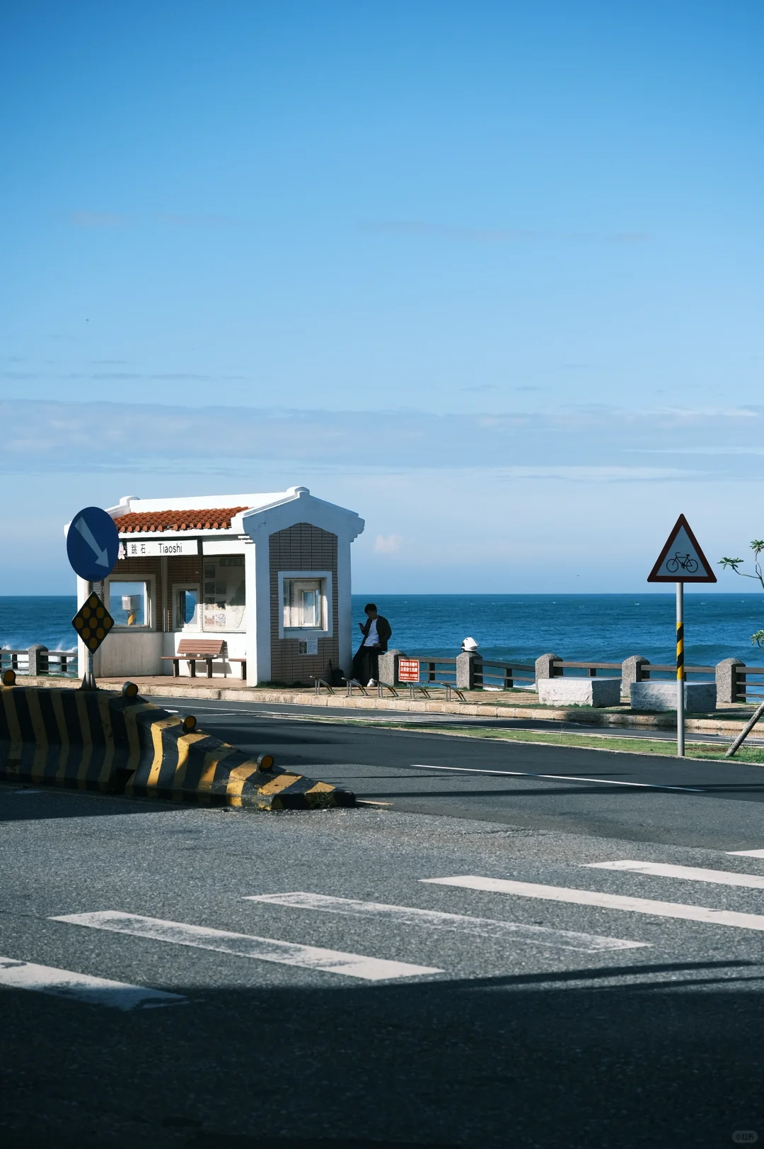
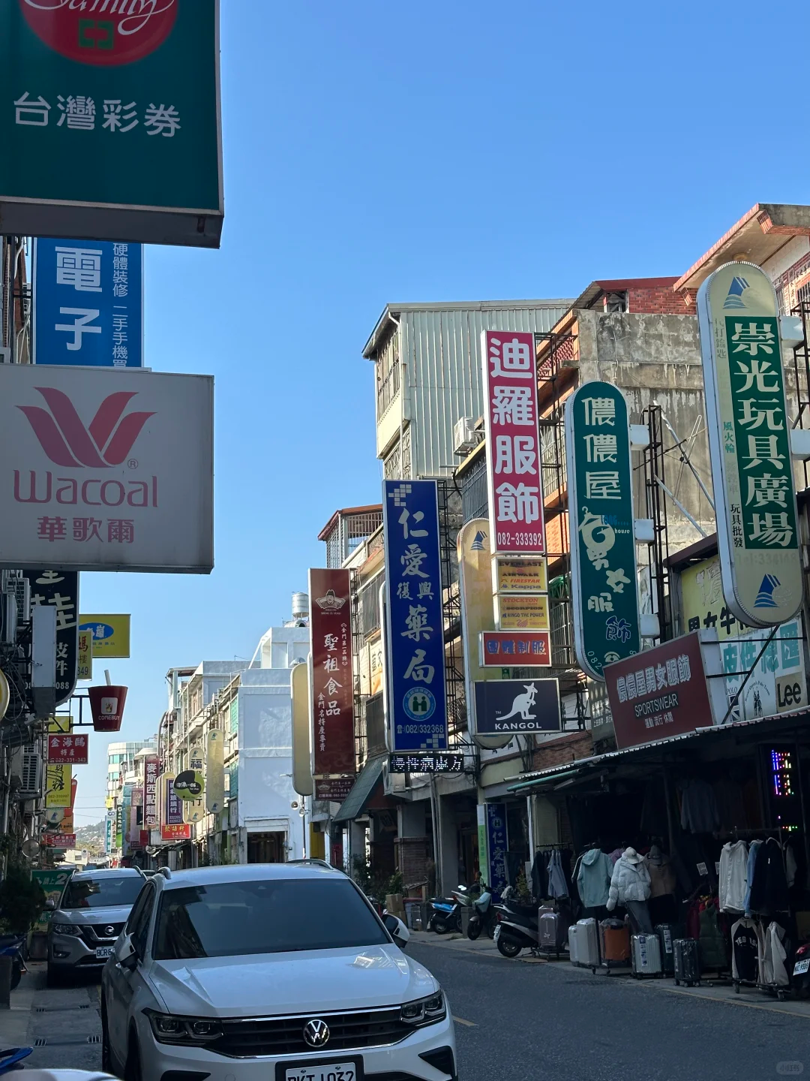
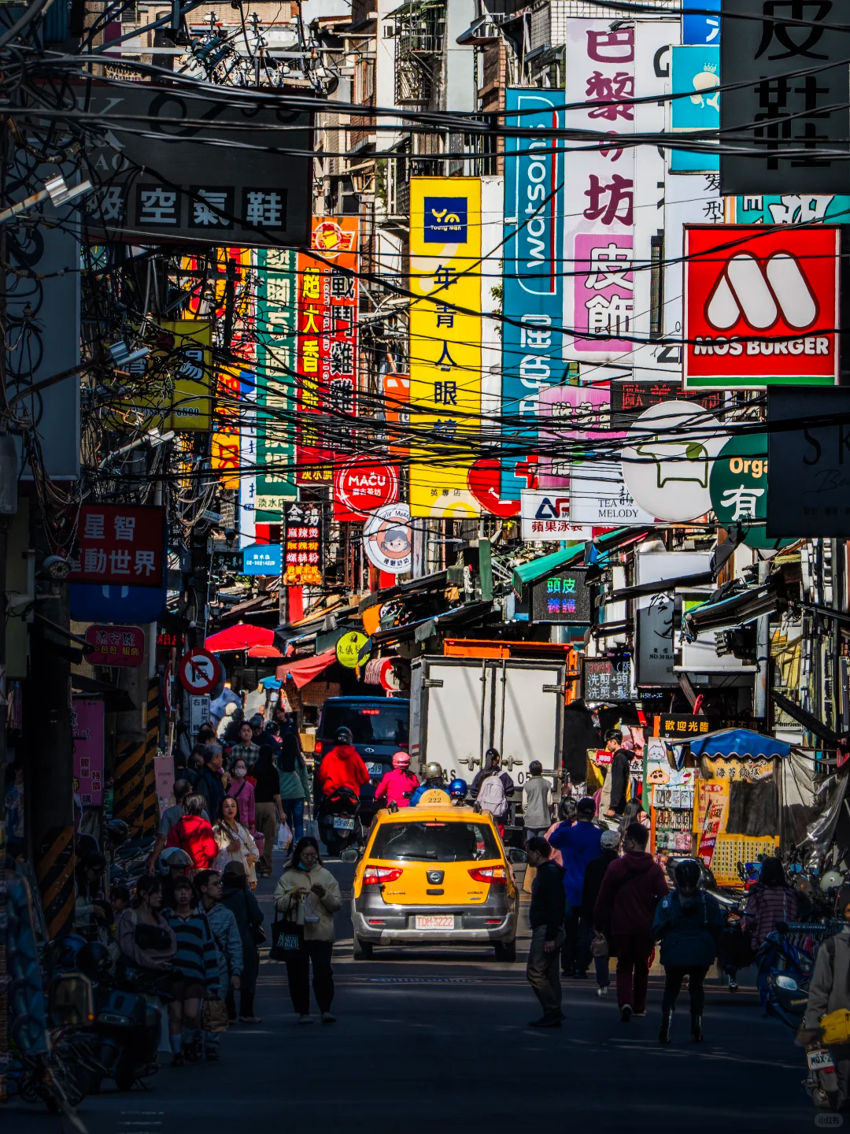
两岸共情，以同源记忆激活文化认同
80%
9个
4个
台湾同胞祖籍地在福建
台湾 9 处地名，与泉州同名
台湾 4 处地名，与安溪同名

Slide 10

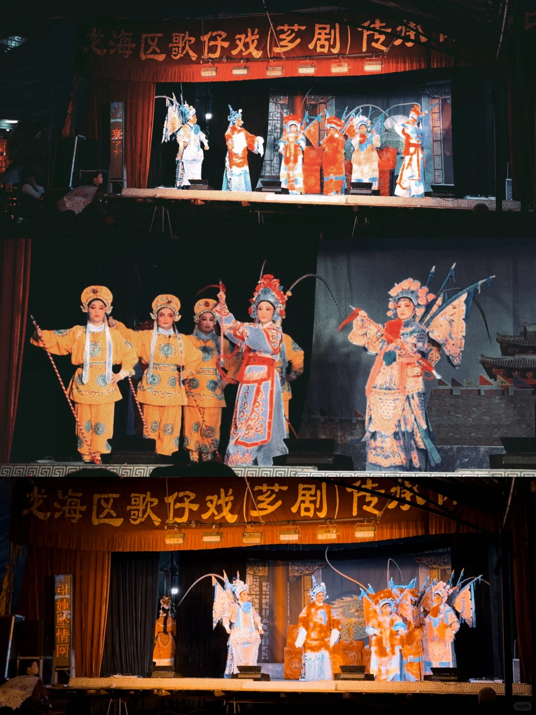
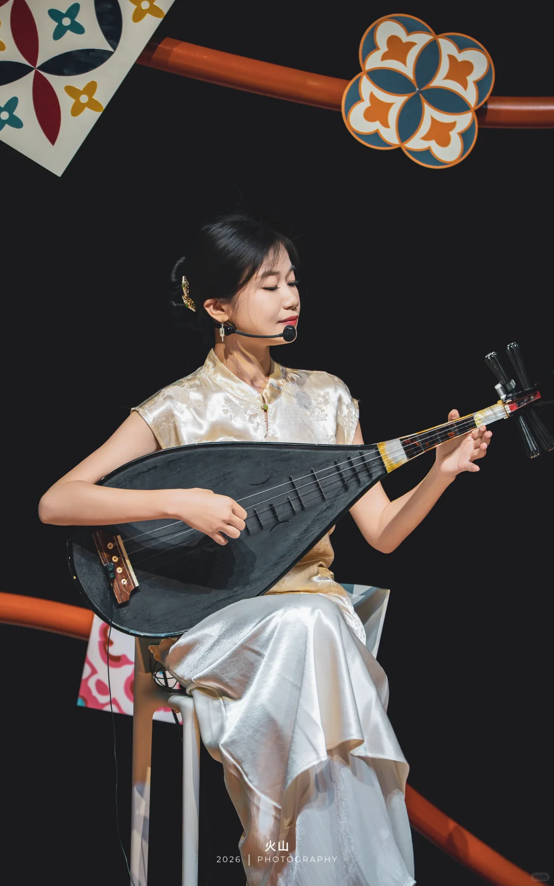
两岸共情，以同源记忆激活文化认同

Slide 11
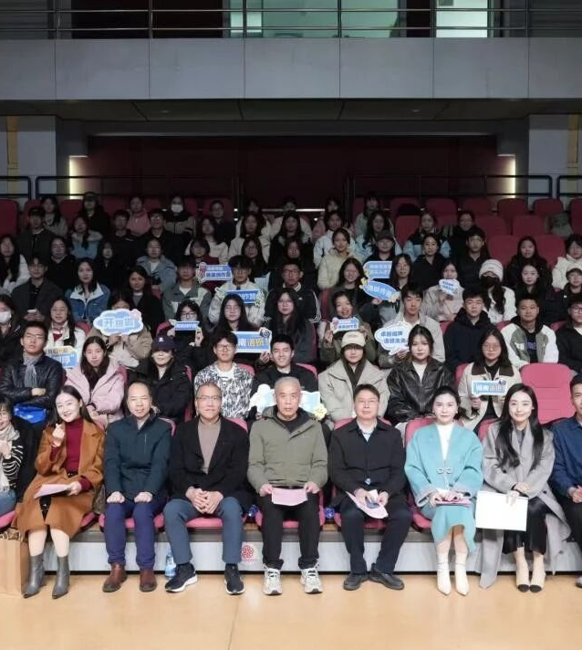
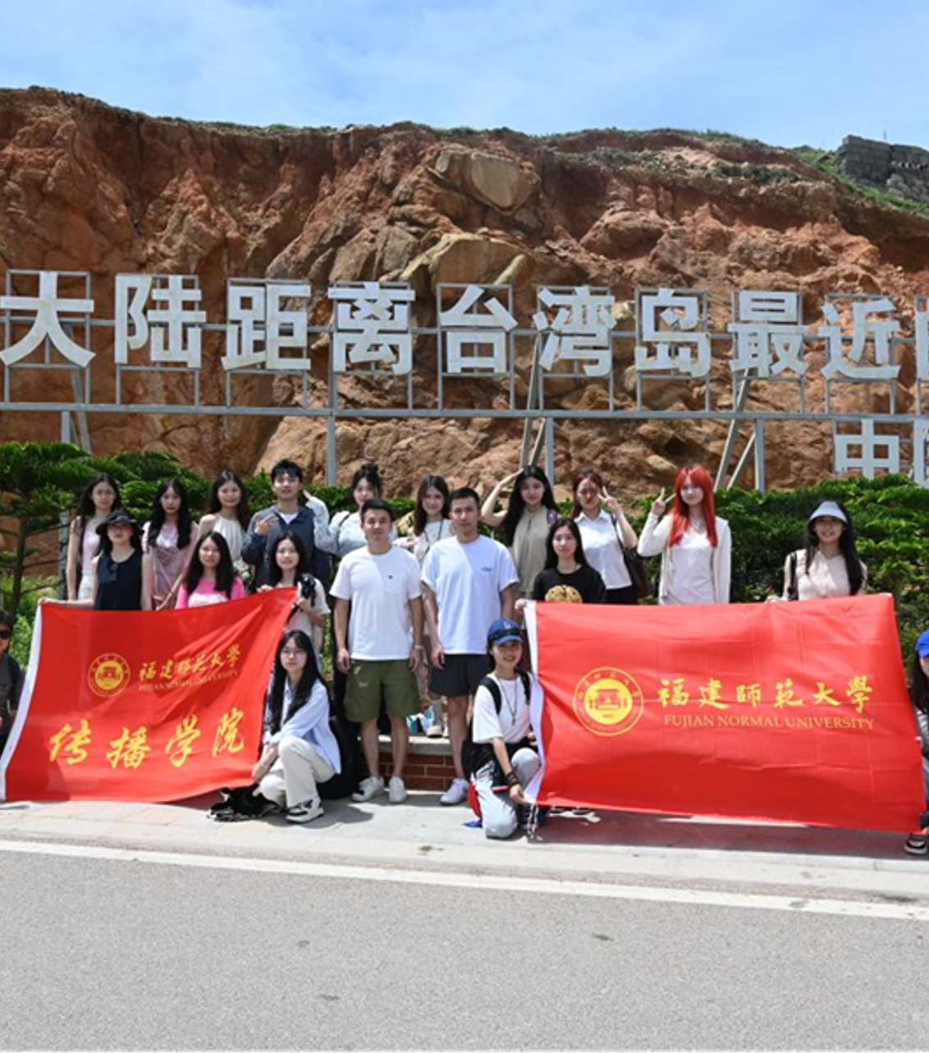
闽南语传播卓越拔尖人才实验班
人才实验班暨海峡传播·菁英创作营
实验班师生前往平潭开展暑期社会实践

Slide 12


创新载体，以鲜活叙事强化国家认同
两岸交流
电视剧屡屡成为 的文化符号

Slide 13
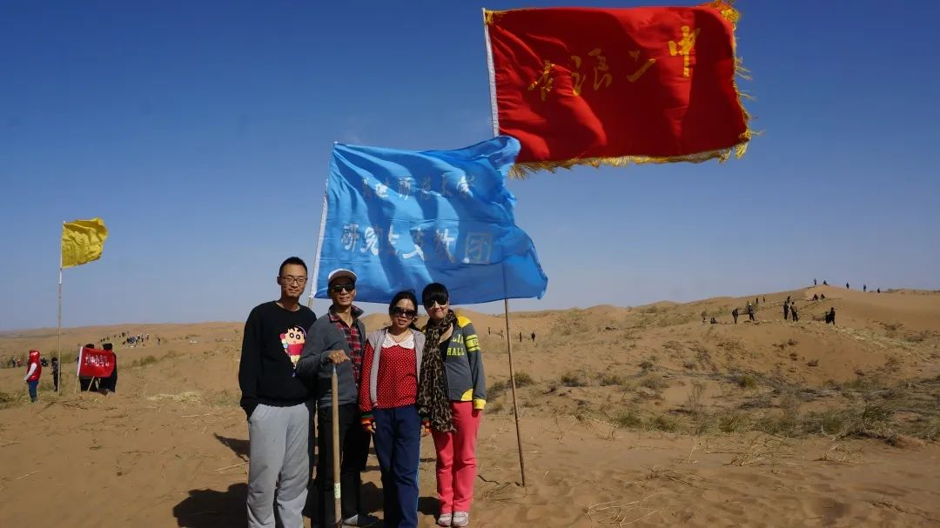

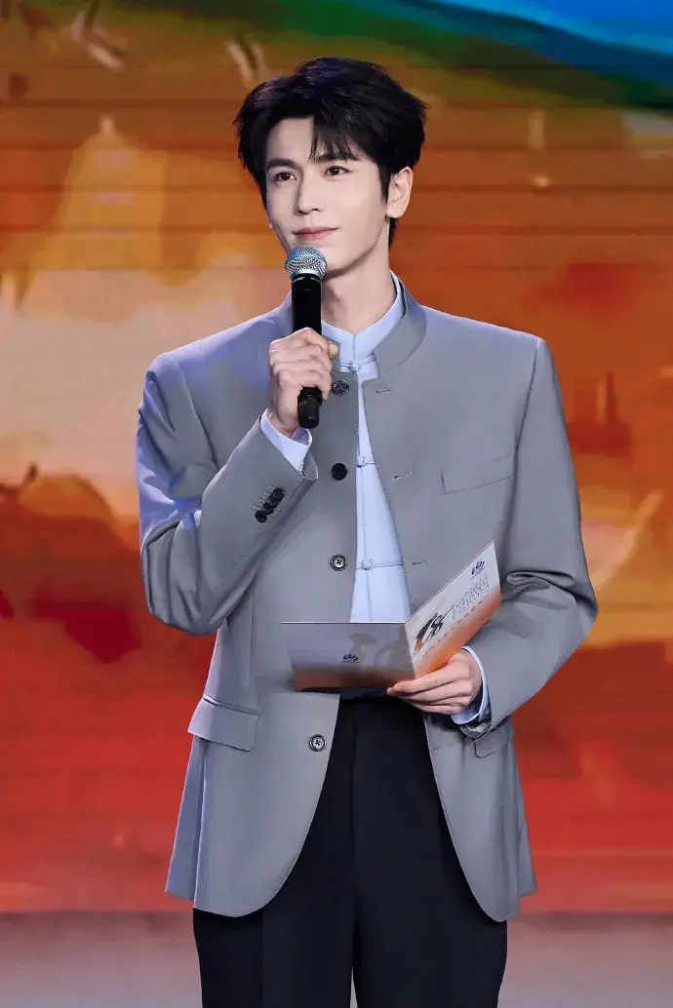
创新载体，以鲜活叙事强化国家认同
“两岸创作人本就拥有相同的审美和共同的语境，文化根脉割舍不断。”
——青年演员张凌赫在第十八届海峡论坛大会上的发言

Slide 14
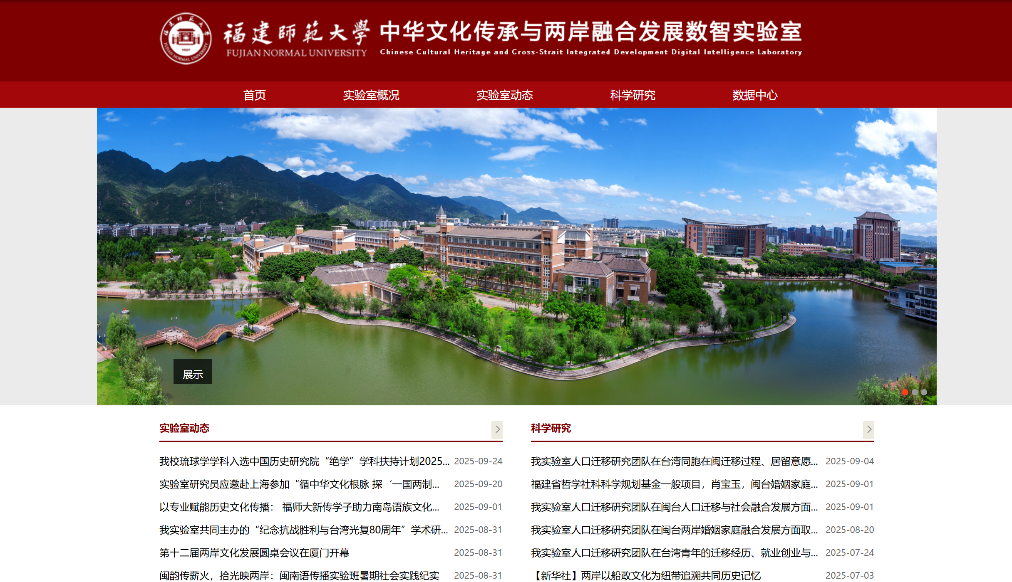

Slide 15
把党史信仰融入传播初心
把文化共情注入创作实践
把专业能力用在对台一线
推动两岸越走越近、越走越亲，
共同迎接祖国完全统一的光荣时刻！

